Slide 1
정보처리기사
시스템 sw에게 의뢰
[Application sw] 앱1, 앱2
과목명(필기) | 활용 NCS 능력단위 | NCS 세분류
소프트웨어 설계 | 요구사항 확인 | 응용SW 엔지니어링
 | 화면 설계
 | 애플리케이션 설계
 | 인터페이스 설계
소프트웨어 개발 | 데이터 입출력 구현 | 응용SW 엔지니어링
 | 통합 구현
 | 제품소프트웨어 패키징
 | 애플리케이션테스트 관리
 | 인터페이스 구현
데이터베이스 구축 | SQL 응용 | DB 엔지니어링
 | SQL 활용
 | 논리 데이터베이스 설계
 | 물리 데이터베이스 설계
 | 데이터 전환
프로그래밍 언어 활용 | 서버프로그램 구현 | 응용SW 엔지니어링
 | 프로그래밍 언어 활용
 | 응용 SW 기초기술 활용
정보시스템 구축관리 | 소프트웨어개발 방법론 활용 | 응용SW 엔지니어링
 | IT프로젝트 정보시스템구축관리 | IT프로젝트관리
 | 소프트웨어 개발보안 구축 | 보안 엔지니어링
 | 시스템 보안 구축
sw
by기능
무형
[System SW] OS, 컴파일러 등
hw를 직접작동
컴퓨터시스템
유형
hw
CPU, Memory, Disk 등
과목명(실기) | 활용 NCS 능력단위 | NCS 세분류
정보처리 실무 | 요구사항 확인 | 응용SW 엔지니어링
 | 데이터 입출력 구현
 | 통합 구현
 | 제품소프트웨어 패키징
 | 서버프로그램 구현
 | 인터페이스 구현
 | 프로그래밍 언어 활용
 | 응용 SW 기초 기술 활용
 | 화면 설계
 | 애플리케이션 테스트 관리
 | SQL 응용 | DB 엔지니어링
 | 소프트웨어개발보안구축 | 보안 엔지니어링

Slide 2




[정보시스템구축과정] vs [정보처리기사5과목]
⑤정보시스템(IS)구축관리
정보시스템 구축절차
[현실세상]
학교, 사람
[개념세상] 모델링ing: 현실세계를 컴퓨터세계에 표현하는 과정 즉, 모델을 만드는 과정
[컴퓨터세상] 모델: 현실세계를 추상화/단순화/명확화한 표현
학사정보시스템, 인조인간(로봇)
요구사항
수집분석
설계
구현
통합&테스트
운영&유지보수
①SW설계
사용자 인터뷰
④PL활용
관련문서
DFD
기능분해도
프로세스흐름도
세금계산서
②SW개발
sw로직설계
sw개발
프로세스(처리)모델링 (업무의 처리절차, 흐름관점, process, how)
App sw
Web sw
sw테스트
정보전략계획수립
[현실세계]
학교, 병원, 회사...
업무분석
시스템운영
사용자관리
상관모델링
CRUD 매트릭스
DB System
검증
DBMS
③DB구축
데이터모델링 (데이터관점 data, what )
DB
DB튜닝
개념적설계
논리적설계
물리DB설계
시스템구성도
[ERD 모델]
[RDB모델]
학생(학번, 이름, 과번)
학과(과번,과명)
테이블기술서
인덱스 정의서
뷰 정의서
create table 학과();
create table 학생();
소속
업무기술서
사용자 요구사항분석서
학생
학과

Slide 3
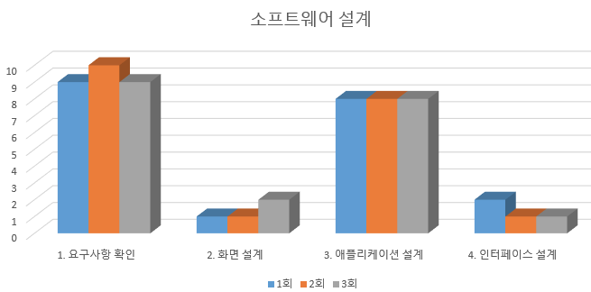
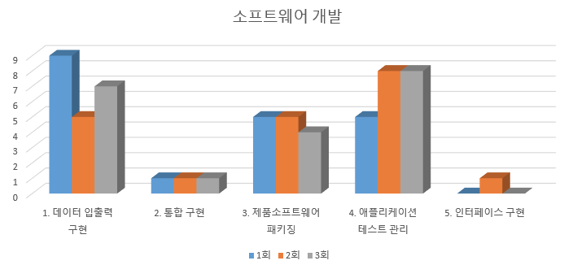
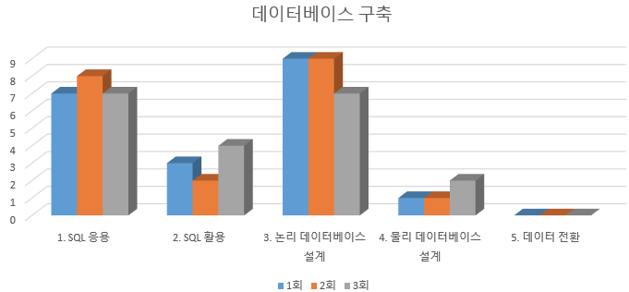
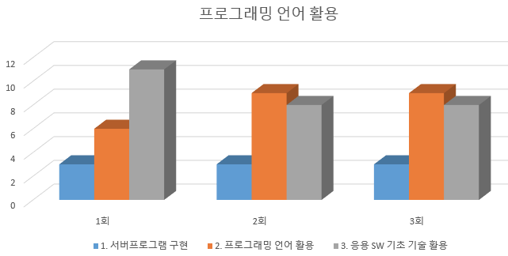
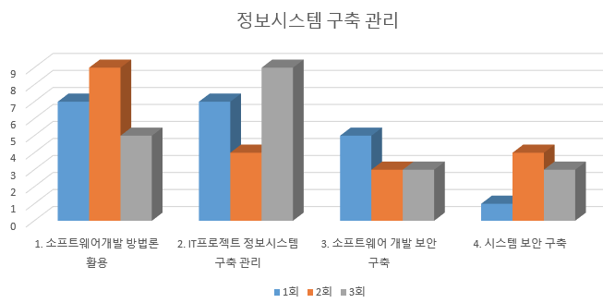
정보처리기사 기출문제 유형

Slide 4
[소프트웨어 설계] 과목은 응용 소프트웨어 개발을 위한 요구사항을 파악하고, 파악된 요구사항을 기반으로 화면/애플리케이션/인터페이스 설계에 대해 학습
[소프트웨어 개발] 과목은 앞서 학습한 설계를 바탕으로 효율적으로 개발하는 방법과 개발된 소프트웨어를 패키징하고 테스트하는 방법을 학습하는 과목입니다.
[데이터베이스 구축] 과목은 출제 기준 변경 전 [데이터베이스] 과목과 출제 기준이 거의 동일하며, 출제 유형도 거의 비슷합니다. 참고할 수 있는 자료가 가장 많은 과목이므로, 이론 내용을 학습하신 후에는 다양한 기출 문제 풀이를 통해 학습하시는 방법을 권해드립니다.
[프로그래밍 언어활용] 난이도 높게 출제. '프로그래밍 언어 활용' 파트의 C언어,JAVA언어,Python언어 문제는 프로그래밍 언어 기초 지식을 바탕으로 구조체 포인터와 같은 응용 문제가 출제되기도 하였습니다. 계속하여 프로그래밍 언어 문제는 높은 난이도로 출제될 수 있을 것 같습니다. '응용 SW 기초 기술 활용' 파트의 운영체제/네트워크 이론 내용은 다수 출제되고 있습니다. 학습 범위가 넓고 학습량이 많더라도 과락대비
[정보시스템 구축관리]는 신기술 용어와 보안 관련 용어가 출제되고 있습니다. 필기에 출제된 용어는 실기에 출제될 확률이 높으므로 확인해 주세요. 'IT 프로젝트 정보시스템 구축 관리' 파트에서 신기술 용어가 꾸준히 출제되므로, '소프트웨어 개발 방법론 활용' 파트, '소프트웨어 개발 보안 구축' 파트, '시스템 보안 구축' 파트를 학습
{모바일} 앱 [프로그래밍]
Client
JDK
cmd
Eclipse
Internet
id/pass
[b.java]
Java+내장SQL
{모바일} 웹 [프로그래밍]
SQL
PL/SQL
Web Container(tomcat)
WebClient
DB Server
[WB]
Chrome
IE
Internet
http://ip/a.jsp
[WS] 정적문서
Apache, IIS
[WAS] 동적문서
WebLogic,Jeus
DBMS
HTML
css
JS
(Vue.js)
JDK+tomcat
DB
[a.html]
HTML
[b.jpg]
이미지
Eclipse
[c.jsp]
JSP+SQL
메모장
Python+(Django)
(Spring)

Slide 5
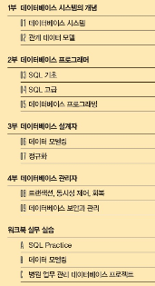
학습목차
sw사용자
sw개발자
내장SQL +
host(Java,Jsp..)
=>(SW)App,Web
서점,학교,회사
DB설계자
프로세스
모델링
/개발자
데이터
모델링
/설계자
대화식SQL
[SQL*plus툴]
DB관리자
SQL
PL/SQL
DB Server
DBMS
DB

